Slide 1
Enums and Collections
Dương Trung Thảo - Fresher

Slide 2
Nội dung
Giới thiệu về Enum
Một số collection trong C#
Các vấn đề xoay quanh Collection

Slide 3

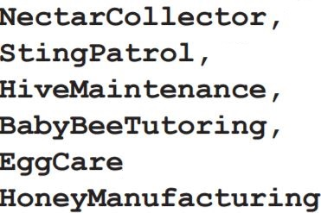
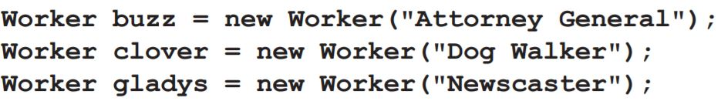
Vấn đề 1

Slide 4
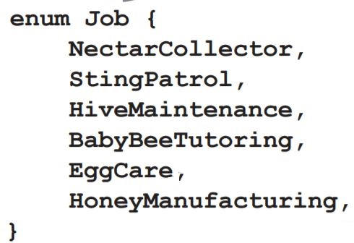
Giải pháp = enum
Enum (kiểu liệt kê) trong C# cho phép người dùng tự định nghĩa, nó bao gồm một tập các hằng tên được gọi là danh sách liệt kê

Slide 5
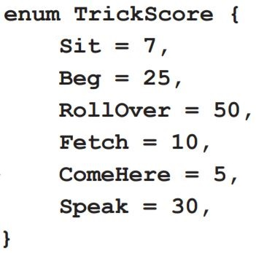
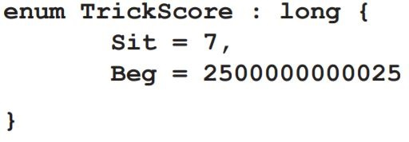
Gán một tên với một số với enum
Không phải làm việc với các con số vô nghĩa
Ép kiểu khi gán số lớn hơn kiểu int
Enum tự động đánh số từ 0

Slide 6
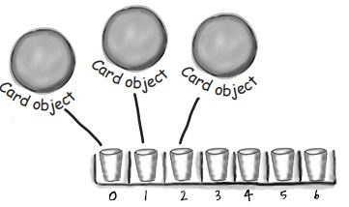
Vấn đề 2
Đã chắc chắn mảng đó chỉ có 6 phần tử?
Thêm một phần tử, mảng đầy thì sao?
Gỡ bỏ một phần tử, mảng trống nhiều?
Tăng/giảm kích thước mảng?

Slide 7
Giải pháp = Collection
.NET Framework có một loạt các collection class xử lý tất cả các vấn đề trên
List là một loại phổ biến trong đó
Tạo ra một đối tượng list và ta có thể thực hiện rất nhiều thao tác linh hoạt hơn mảng thông qua đối tượng đó

Slide 8


Tính năng của list
Tạo một đối tượng List
Thêm một item vào list:
Đếm số phần tử trong list:

Slide 9

Tính năng của list
Kiểm tra một đối tượng có nằm trong list
Tìm vị trí của một đối tượng
Xóa một đối tượng khỏi list:

Slide 10
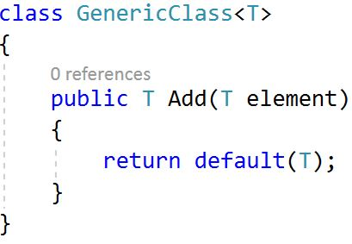
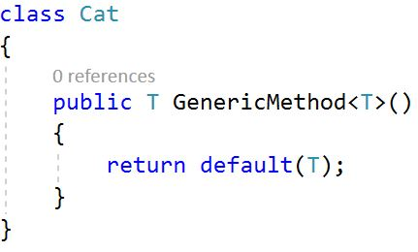
Generic
Cho phép ta viết một lớp hoặc một phương thức mà có thể làm việc với một kiểu bất kỳ.
Kiểu dữ liệu sẽ được quy định khi khởi tạo đối tượng/gọi phương thức

Slide 11
Sắp xếp một list
List có phương thức Sort() để sắp xếp
Cách làm việc với Sort()
IComparable<T> interface
IComparer<T> interface

Slide 12
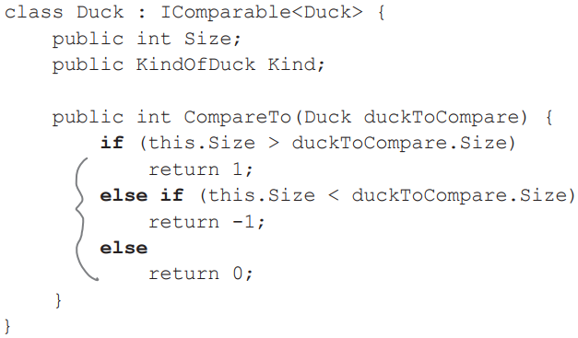
IComparable<T>
Phương thức CompareTo(T otherObject)

Slide 13
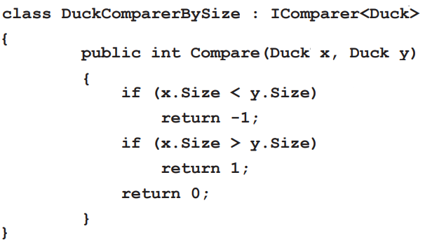
IComparer<T>
Phương thức Compare(T Obj1, T Obj2)

Slide 14
Cài đè phương thức ToString()
Mọi đối tượng đều có phương thức ToString() thừa kế từ lớp Object
ToString() thường xuyên được gọi
Cài đè ToString() cho mục đích riêng của đối tượng, thường là mô tả về đối tượng

Slide 15
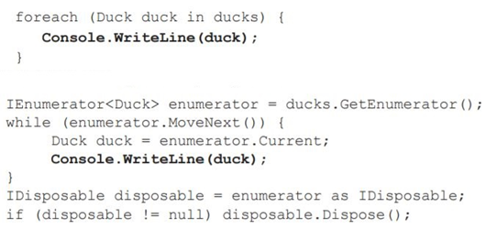
IEnumerable<T>
List, Array… đều implement IEnumerable nên chúng có thể duyệt bằng foreach

Slide 16
Dictionary<TKey, TValue>
Thao tác với Dictionary
Add: myDic.Add(“some key”, “some value”);
Remove: myDic.Remove(“some key”);
Count: myDic.Count;
Clear: myDic.Clear();
list Keys: myDic.Keys;
list Values: myDic.Values;

Slide 17
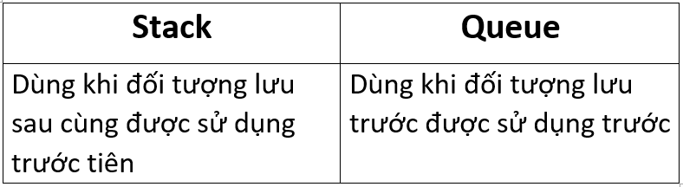
Stack - Queue

Slide 18
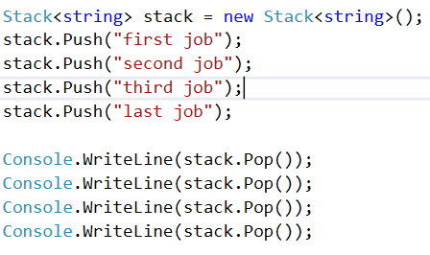
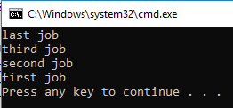
Stack - Last In, First Out
2 thao tác chính: Push, Pop

Slide 19
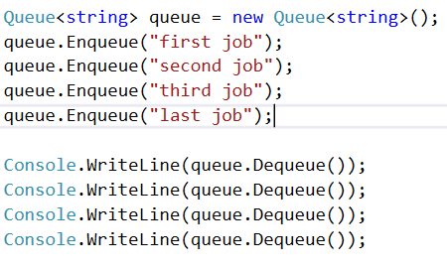
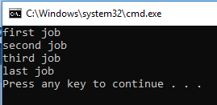
Queue - First In, First Out
2 thao tác chính: Enqueue, Dequeue

Slide 20

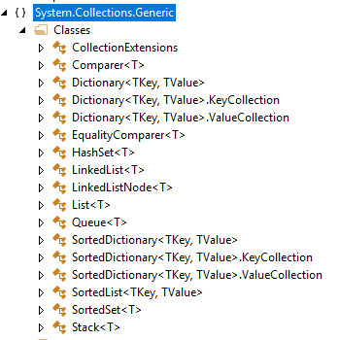
Tips!
List rất mạnh, nhưng không nên thay thế hoàn toàn nó cho mảng
Có thể chuyển đổi giữa các kiểu với nhau rất đơn giản
Có rất nhiều lớp để làm việc với collection

Slide 21
Tổng kết
Enum: Khai báo enum, sử dụng enum đại diện cho các con số
List và các thao tác cơ bản trên list
Lập trình tổng quát với Generic
Sắp xếp và so sánh với IComparable và IComparer
Duyệt qua các phần tử với IEnumerabel
Dictionary và các thao tác cơ bản
Stack - Last In, First Out
Queue - First In, Fist Out

Slide 22


